Slide 1
第13章 AT89S51单片机的应用
系统设计与调试

Slide 2
13.1 单片机应用系统的设计步骤
需求分析：被测控参数的形式（电量、非电量、模拟量、数字量等）、被测控参数的范围、性能指标、系统功能、工作环境、显示、报警、打印要求等。
系统设计一般分为4阶段。
（1）明确任务和需求分析以及拟定设计方案阶段
（2）硬件设计与软件设计阶段
根据方案，设计硬件电路。硬件设计前提是必须能够完成系统的要求和保证可靠性。在硬件设计时，如能将硬件电路设计与软件设计结合起来考虑效果会更好。以软代硬。

Slide 3
当软件编程很麻烦时，稍改动硬件电路（或尽可能不改动）可能会使软件变得简单。
要求实时性强、响应速度快场合，须用硬件代替软件来完成某些功能。有些任务可直接由软件来完成（如软件滤波、校准功能等）。
先绘出流程图，该环节十分重要。为后面调试工作带来很多方便，如调试中某模块不正常，就可以通过流程图来查找问题的原因。
要克服不绘制流程图直接在计算机上编写程序的坏习惯。

Slide 4
可先用单片机虚拟仿真开发工具Proteus，虚拟仿真设计。
虚拟仿真设计调试通过，虽不能完全说明实际系统就完全通过，但至少在逻辑上是行得通的。
虚拟仿真通过后，再进行实际硬件设计与实现，再软硬件联调，可减少设计上所走的弯路。目前流行一种开发方法。

Slide 5
（3）硬件与软件联合调试阶段
需通过硬件仿真开发工具或ISP向FLASH 写入程序， 所有软、硬件电路全调试通过，并不意味系统设计成功，需通过运行来调整系统的运行状态。
例如系统中的A/D转换结果是否正确，如不正确，是否要调零和调整基准电压等。
（4）资料与文件整理编制阶段
资料与文件不仅是设计工作的结果，且是以后使用、维修以及进一步再设计的依据。因此，要精心编写，描述清楚，使数据及资料齐全。

Slide 6
资料与文件包括：任务描述、设计思想及方案论证、性能测定及现场试用报告与说明、使用指南、软件资料（流程图、子程序使用说明、地址分配、程序清单）、硬件资料（电原理图、元件布置图及接线图、接插件引脚图、线路板图、注意事项）。

Slide 7
13.2 单片机应用系统设计
从硬件设计和软件设计两方面考虑。
13.2.1 硬件设计应考虑的问题
重点考虑以下问题。
1．单片机选型
集成度越来越高，许多外围部件都已集成在芯片内，有的单片机本身就是一个系统，可省去许多外围部件的扩展，使设计工作简化。

Slide 8
8位、16位、32位。
8位: 与8051 兼容，不兼容
例如，美国Cygnal公司的C8051F020 8通道A/D、两路D/A、两路电压比较器，内置温度传感器、定时器、可编程数字交叉开关和64个通用I/O口、电源监测、看门狗、多种类型的串行总线（两个UART、SPI）等。
ADµC812、STC系列、TI公司370系列、台湾华邦W78、W77系列。
不兼容
AVR：I/O驱动能力和较强抗干扰能力，精简指令集

Slide 9
AVR: ATmega8/16/32/64/128 片内128kB闪存
PIC18F452
飞思卡尔
16位：
STM32：意法半导体
MSP430：TI
PIC24：微芯
台湾凌阳

Slide 10
2．以软代硬
硬件多不但增加成本，且系统故障率也会提高。
问题：实时性下降。在实时性要求不高场合，以软代硬是很合算的。
3．工艺设计
包括机箱、面板、配线、接插件等。须考虑到安装、调试、维修方便。另外，硬件抗干扰措施，也须在硬件设计时一并考虑进去。

Slide 11
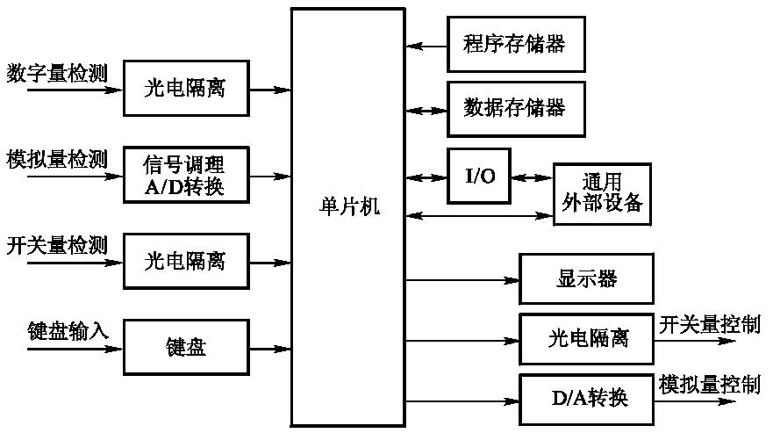
13.2.2 典型的单片机应用系统
如图13-1所示。
图13-1 单片机典型应用系统框图

Slide 12
主要由单片机基本系统、输入部分和输出部分组成。
（1）单片机基本系统
由单片机及扩展的外设与芯片，如键盘、显示器、打印机、数据存储器、程序存储器、数字I/O等组成。
（2）输入部分（前向通道）
“测”的部分，被“测”的信号类型有：数字量、模拟量和开关量。包括信号调理电路以及A/D转换器。A/D转换器中又包括多路切换、采样保持、A/D转换电路，目前都集成在A/D转换器芯片中，或直接集成在单片机片内。

Slide 13
传感器输出的模拟信号要经信号调理电路对信号进行放大、滤波、隔离、量程调整等，变换成适合A/D转换的电压信号。通常由单片式仪表放大器承担，比普通运算放大器具有更优异的性能。如何根据不同的传感器正确地选择仪表放大器？
（3）输出部分（后向通道）
“控”的部分，包括数字量、开关量控制信号的输出和模拟量控制信号（常用于伺服控制）的输出。

Slide 14
13.2.3 系统设计中的地址空间分配与总线驱动
1．地址空间分配
如何把64KB程序存储器和64KB数据存储器的空间分配给各个芯片。
第8章已介绍地址空间分配的两种方法：线选法和译码法。

Slide 15
2．总线驱动
P0、P2口常作为总线端口，当扩展芯片较多，可造成负载过重，致使驱动能力不够，要附加总线驱动器或其他驱动电路。首先要估计总线负载情况，是否对总线驱动能力扩展。
图13-3为AT89S51单片机总线驱动扩展原理图。P2口需单向驱动，常见的单向总线驱动器为74LS244。
图13-4为74LS244引脚图和逻辑图。8个三态驱动器分成两组，分别由1G* 和2G*控制。

Slide 16
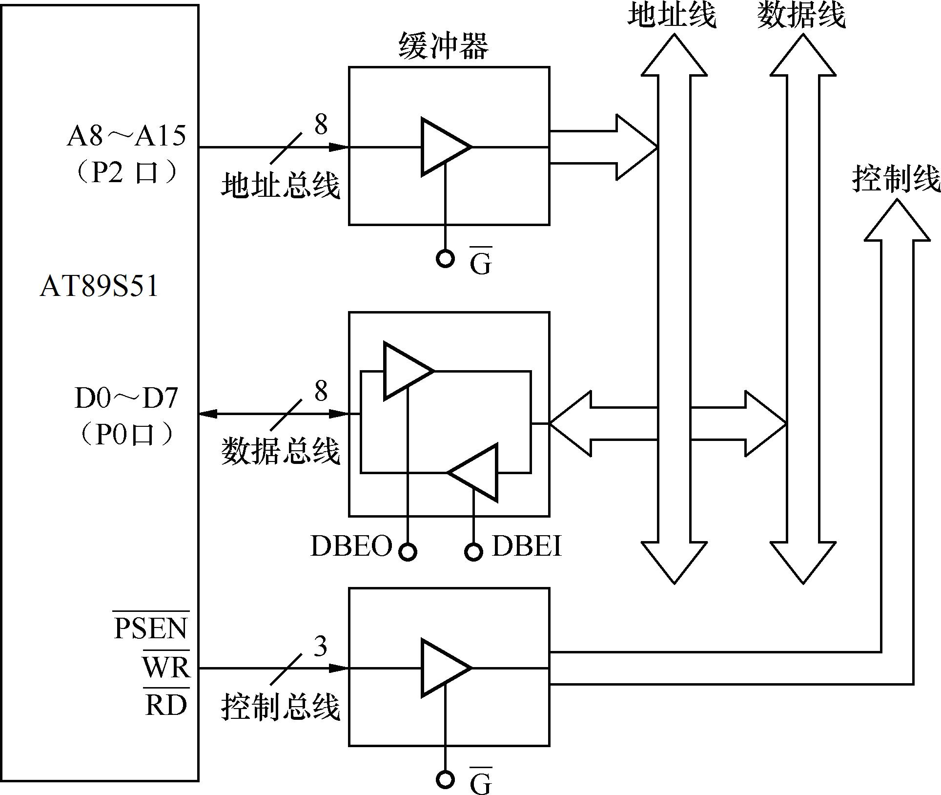
图13-3 AT89S51单片机总线驱动扩展原理图

Slide 17
P0口作为数据总线，双向传输，其驱动器应为双向驱动、三态输出，由两个控制端来控制数传方向。如图13-3所示，数据输出允许控制端DBEO有效时，数据总线输入为高阻状态，输出为开通状态；数据输入允许控制端DBEI有效时，则状态与上相反。
常见双向驱动器为74LS245，图13-5为引脚图和逻辑图。驱动方向由 G*、DIR两个控制端控制， G*控制端控制驱动器有效或高阻态， G*在 控制端有效（G* =0）时，DIR控制端控制驱动器的驱动方向，DIR=0时驱动方向为从B至A，DIR=1时则相反。

Slide 18
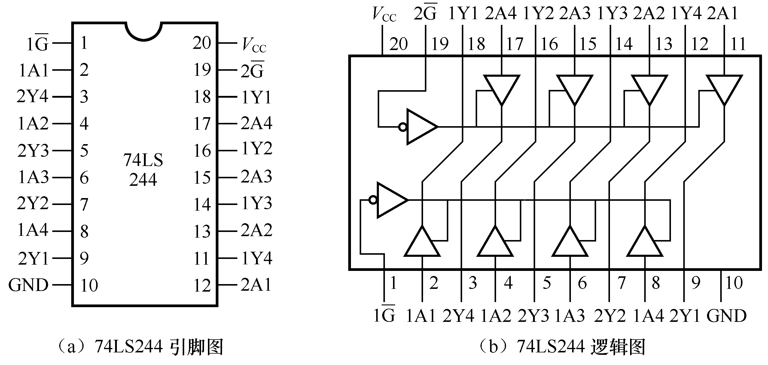
图13-6所示为AT89S51系统总线驱动扩展电路图。P0口的双向驱动采用74LS245，如图13-6（a）所示；P2口的单向驱动器采用74LS244，如图13-6（b）所示。
图13-4 单向驱动器74LS244引脚图和逻辑图

Slide 19
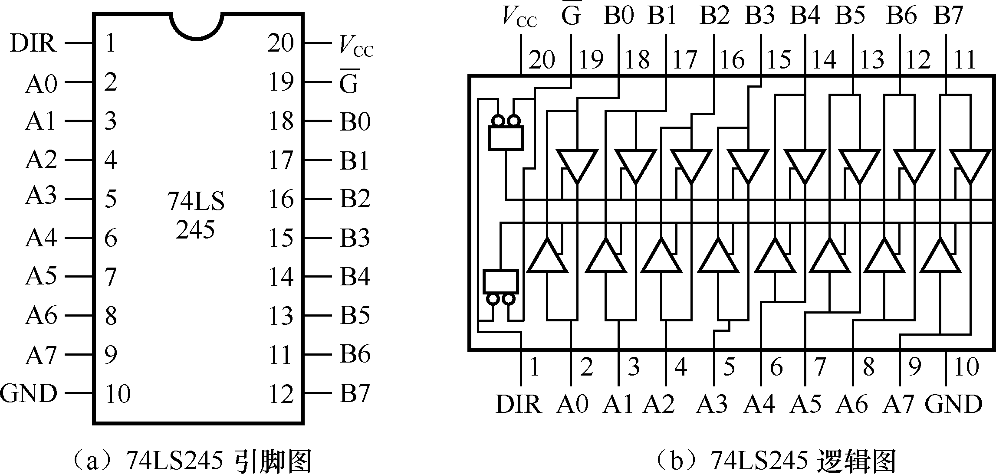
图13-5 74LS245的引脚图和逻辑图

Slide 20
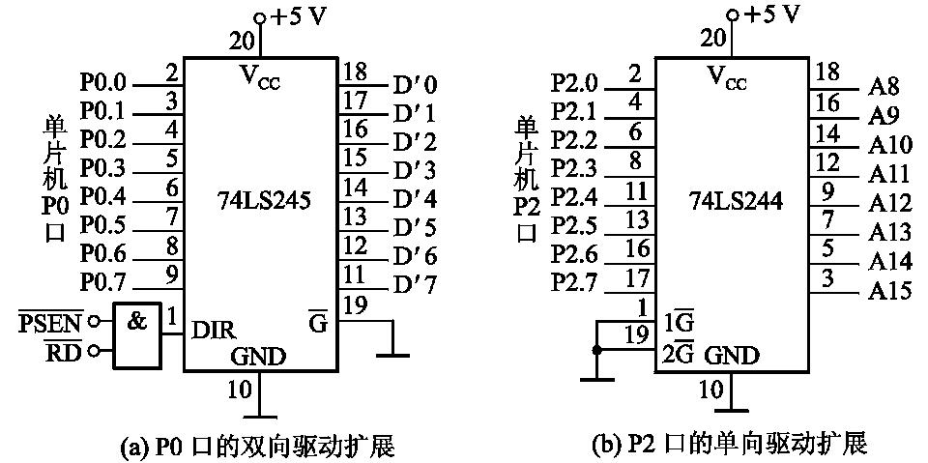
图13-6 AT89S51单片机应用系统中的总线驱动扩展电路图

Slide 21
P0口双向驱动器74LS245的G接地，保证芯片一直处于工作状态，而输入/输出的方向控制由单片机的数据存储器的“读”控制引脚（RD*）和程序存储器的读引脚（PSEN*）通过与门控制DIR引脚实现。无论是“读”数据存储器中数据RD* （ 有效）还是从程序存储器中取指PSEN* （ 有效），都能保证对P0口的输入驱动；
除此以外时间（RD*及PSEN*均无效），保证对P0口的输出驱动。对于P2口，因只单向地址输出，故244的驱动门控端G接地。

Slide 22
13.2.4 AT89S51单片机的最小系统
AT89S51内部有4KB闪烁存储器，本身就是一个数字量输入/输出的最小应用系统。
在构建AT89S51单片机最小应用系统时，AT89S51单片机需要外接时钟电路和复位电路即可，如图13-7。
注意，本最小应用系统只能作为小型的数字量的测控单元。

Slide 23
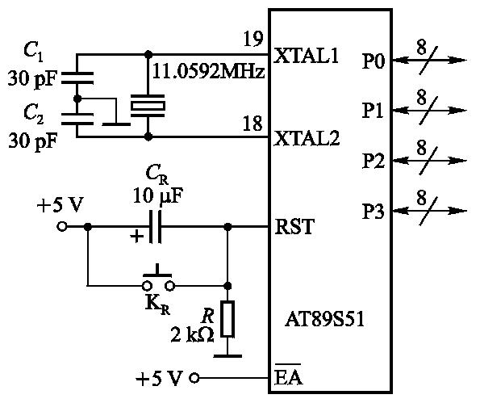
图13-7 AT89S51单片机的最小应用系统

Slide 24
13.2.5 应用设计举例—水温测控系统的硬件设计（略）

Slide 25
13.2.6 软件设计考虑的问题
系统总体设计时，软、硬件设计应统一考虑，相互结合进行。当硬件电路设计定型后，软件任务也就明确了。
（1）根据软件功能要求，将系统软件分成若干相对独立的部分，设计出合理的软件总体结构。
（2）各功能程序实行模块化、子程序化。
（3）在编写应用软件之前，应绘制出程序流程图。
（4）要合理分配系统资源，包括ROM、RAM、定时器/计数器、中断源等。其中最关键的是片内RAM分配。

Slide 26
13.2.7 软件总体框架设计
在软件设计时，较困难是如何进行系统软件的总体框架设计。下面介绍典型案例，供参考。
【例13-1】有一个AT89S51应用系统，假设5个中断源都已用到，系统程序框架如下：
ORG 0000H ；系统程序入口
LJMP MAIN ；跳向主程序入口MAIN
ORG 0003H ；外中断0中断向量入口
LJMP IINT0P ；跳向外中断0入口IINT0P
ORG 000BH ；T0中断向量入口
LJMP IT0P ；跳向T0中断入口IT0P

Slide 27
ORG 0013H ；外中断0中断向量入口
LJMP IINT1P ；跳向外中断1入口IINT1P
ORG 001BH ；T1中断向量入口
LJMP IT1P ；跳向T1中断处理程序入口IT1P
ORG 0023H ；串行口中断向量入口
LJMP ISIOP ；跳向串行口中断处理程序入口ISIOP
ORG 0040H ；主程序入口
MAIN：………… ；对片内各功能部件以及扩展的各个 ；I/O接口芯片初始化
；
MOV SP，#60H；对堆栈区进行初始化
主处理程序段（根据任务编写）

Slide 28
…………
ORG xxxxH
IINT0P：外中断0中断处理 ；外中断0中断处理入口
…………
RETI
ORG yyyyH
IT0P： T0中断处理 ；T0中断处理入口
…………
RETI
ORG zzzzH
IINT1P：外中断1中断处理 ；外中断1中断处理入口
…………
RETI

Slide 29
ORG uuuuH
IT1P： T1中断处理 ；T1中断处理子程序IT0P入口
…………
RETI
ORG vvvvH
ISIOP： 串行口中断处理 ；串行口中断处理子程序入口
…………
RETI
END
上述程序框架仅供参考，当然在实际中，5个中断源也未必全用。

Slide 30
13.3 单片机应用系统的仿真开发与调试
用户样机程序存储器中放入编写好的应用程序，系统即可运行。但应用程序运行一次性成功几乎是不可能的，多少会存在一些软件、硬件上的错误，需借助仿真开发工具进行调试，发现错误并加以改正。
仿真开发工具应具有如下最基本功能。
（1）程序的输入与修改。
（2）程序运行、调试（单步运行、设置断点运行）、状态
查询等功能。硬件电路的诊断与检查
（3）较全的开发软件。编译、连接。
（4）调试正确的程序写入程序存储器中（编程）。

Slide 31
常用的仿真开发工具。
13.3.1 仿真开发系统简介
1．通用机仿真开发系统
在线仿真器一侧与PC机的串口（或并口、USB口）相连。另一侧的仿真插头插入到用户样机的单片机插座上，对样机的单片机进行“仿真”。从仿真插头向在线仿真器看去，看到的就是一个“单片机”。

Slide 32
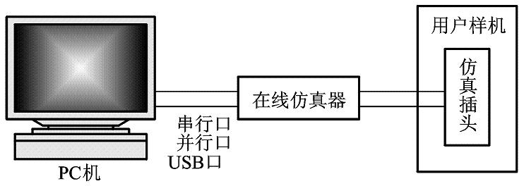
图13-12 通用机仿真开发系统

Slide 33
这个“单片机”是用来“代替”用户样机上的单片机。但是这个“单片机”片内程序的运行是由PC机上的软件控制的。可采用单步、设断点等手段逐条跟踪用户程序并进行修改和调试，以及查找软、硬件故障。
调好的程序写入到片内的Flash存储器或外扩的EPROM中。
2.独立型仿真器
在工业现场，往往无PC机，这时使用独立型仿真器也可进行仿真调试工作，只不过要输入机器码，稍显麻烦一些。

Slide 34
开发系统性能，主要取决于在线仿真器的性能，在线仿真器所能提供的仿真开发手段，直接影响设计者的设计、调试工作的效率。所以，对设计者，选择一个性/价比高的仿真开发系统，并熟练使用来调试用户样机是十分重要的。

Slide 35
13.4 抗干扰与可靠性设计
单片机系统的可靠性越来越受到人们的关注。由多种因素决定，其中的抗干扰性能的好坏是影响可靠性的重要因素。
一般把影响单片机测控系统正常工作的信号称为噪声，又称干扰。在系统中，出现干扰，就会影响指令的正常执行，造成控制事故或控制失灵；会在测量通道中产生干扰，使测量产生误差。

Slide 36
13.4.1 片内看门狗定时器的使用
当AT89S51系统受到干扰可能会失控，会引起程序“跑飞”或使程序陷入“死循环”，系统将完全瘫痪。如果操作人员在场，可按下人工复位按钮，强制复位。但操作人员不可能一直监视着系统，即使监视着系统，也往往是在引起不良后果之后才进行人工复位。
能不能不要人来监视，使系统摆脱“死循环”，重新执行正常的程序呢？这可采用“看门狗”（Watchdog，简写WDT）技术来解决这一问题。

Slide 37
“看门狗” 是使用一个WDT计数器来不断计数，监视程序的运行。当WDT计数器运行后，为防止不必要溢出，程序正常运行中，应定期地把WDT计数器清0，以保证不溢出。
片内集成的 “看门狗”WDT包含一个14位计数器和看门狗定时器复位寄存器（WDTRST）。当程序“跑飞”或陷入“死循环”时，也就不能定时地把WDT计数器清0，计数器值计满溢出时，将在AT89S51RST引脚输出一个正脉冲使其复位，在系统的复位入口0000H处安排一条跳向出错处理程序段的指令或重新从头执行程序，而程序摆脱 “跑飞”或“死循环” 。

Slide 38
使用看门狗时，只需向寄存器WDTRST（地址为A6H）先写1EH，紧接着再写E1H，WDT计数器便清0并启动计数，程序段如下：
MOV WDTRST，#1EH ；先向WDTRST写入1EH
MOV WDTRST，#0E1H ；再向WDTRST写入E1H
在实际应用中，为防止WDT计数器启动后产生不必要的溢出，应不断地复位WDTRST，即向WDTRST寄存器写入数据1EH和E1H。
编程时，一般把复位看门狗这两条指令，设计为一个子程序，只要在程序正常运行中，不断调用该子程序，使其不溢出即可。

Slide 39
13.4.2 指令冗余和软件陷阱
当单片机系统由于干扰而使程序运行发生混乱、导致程序乱飞或陷入死循环，须采取使程序纳入正规的措施，例如，经常采用的措施是指令冗余和软件陷阱。
1．指令冗余
单片机程序正常运行时取先取操作码，再取操作数。当系统受干扰PC指针出错时，程序便脱离正常轨道“乱飞”。
当乱飞到某双字节指令，若取指令时刻落在操作数上，误将操作数当作操作码，程序有可能出错。

Slide 40
若乱飞到三字节指令，出错概率更大，这时可在双字节指令和三字节指令后插入两个字节以上的NOP指令，可保护其后的指令不被拆散，即指令冗余。
采用指令冗余会降低系统的效率。因此，仅在一些对程序流向起决定作用的指令之前插入两条NOP指令。
此类指令有：RET、RETI、ACALL、LCALL、SJMP、AJMP、LJMP、JZ、JNZ、JC、JNC、JB、JNB、JBC、CJNE、DJNZ等。
另外在对系统工作状态重要的某些指令（如SETB EA之类）前也可插入两条NOP指令，一旦程序乱飞，保证使程序迅速纳入正轨。

Slide 41
指令冗余可减少程序乱飞的次数，使其很快纳入程序轨道，但这并不能保证程序在失控期间不干坏事，更不能保证程序纳入正常轨道后就太平无事了。解决这个问题还须采用软件容错技术（限于篇幅，这里不介绍），可使系统的误动作减少，并消灭重大误动作。
2．软件陷阱
就是一条引导指令“LJMP ERP”，强行将乱飞的程序引向一个指定的地址入口标号“ERP”，那里有一段对程序出错处理的程序。为加强其捕捉效果，一般还在它前面加两条

Slide 42
NOP指令。
NOP
NOP
LJMP ERP
软件陷阱一般安排4种地方。
（1）未使用的中断向量区：0003H～002FH
当干扰使未使用的中断开放，并激活这些中断时，就会进一步引起混乱。如在这些地方布陷阱，就能及时捕捉到错误中断。例如，系统共使用3个中断 INT0*、T0、T1，它们的中断子程序分别为PGINT0、PGT0和PGT1，建议按如下

Slide 43
方式来设置中断向量区：
ORG 0000H
0000 START：LJMP MAIN ；引向主程序入口
0003 LJMP PGINT0 ； 中断入口
0006 NOP ；指令冗余与软件陷阱
0007 NOP ；
0008 LJMP ERP ；
000B LJMP PGT0 ；T0中断入口
000C NOP ；指令冗余与软件陷阱
000D NOP ；
000E LJMP ERP
0013 LJMP ERP ；未使用 中断，设指令冗余与软件陷阱

Slide 44
001B LJMP PGT1 ；T1中断入口
001E NOP ；指令冗余与软件陷阱
001F NOP
0020 LJMP ERP ；
0023 LJMP ERP；未使用串口中断，设指令冗余与软件陷阱
0026 NOP ；指令冗余与软件陷阱
0027 NOP ；
0028 LJMP ERP ；
………
0100 MAIN：……… ；主程序入口
………

Slide 45
（2）未使用的程序存储器空间
一般均维持原态（FFH）。FFH为单字节指令（MOV R7，A），程序弹飞到这一区域后将顺流而下，不再跳跃（除非受到新的干扰）。这时，只要每隔一段设置一个陷阱，就一定能捕捉到乱飞的程序。
软件陷阱一定要指向出错处理子程序ERP。可将ERP安排在0030H开始的地方，这就可用00H, 00 H, 02 H, 00 H, 30H五个字节（指令NOP，NOP， LJMP ERP的机器码）作陷阱来填充EPROM中未使用空间，或每隔一段设一个陷阱（02 00 30），其他单元保持FFH不变。

Slide 46
（3）表格
两类表格。一类是数据表，供“MOVC A， @A+PC”指令或“MOVC A，@A+DPTR”指令使用，其内容完全不是指令；另一类是跳转表格，供“JMP @A＋DPTR”指令使用，为一系列的三字节指令LJMP或两字节指令AJMP。由于表格内容和检索值有一一对应关系，在表格中间安排陷阱将会破坏其连续性和对应关系，所以只能在表格最后安排五字节陷阱（NOP，NOP，LJMP ERP）。由于表格区一般较长，安排在最后的陷阱不能保证一定捕捉到乱飞的程序，可能中途再次飞走，这时只好由别处的陷阱或冗余指令来制伏。

Slide 47
（4）程序区
由一串执行指令构成的，不能在这些指令串中间任意安排陷阱，否则将影响正常程序执行。但是，在这些指令串之间常有一些断裂点，正常执行的程序到此便不会继续往下执行，这类指令有LJMP、SJMP、AJMP、RET、RETI。这时PC的值应发生正常跳变。如果还要顺次往下执行，必然会出错。在这种地方安排陷阱之后，就能有效地捕捉住它，而又不影响正常执行的程序流程。

Slide 48
例如，在一个根据累加器的正、负、零值的进行跳转的三分支程序中，软件陷阱的安置方式如下：
JNZ L1 ；A中内容非零， 跳转L1程序段
…… ；A中内容为零的处理程序段
AJMP L3 ；断裂点
NOP ；指令冗余和软件陷阱
NOP ；
LJMP ERR ；
L1：JB Acc.7，L2
……
LJMP L3 ；断裂点

Slide 49
NOP ；指令冗余和软件陷阱
NOP ；
LJMP ERR ；
L2： ……
L3： MOV A， R2 ；取结果
RET ；断裂点
NOP ；指令冗余和软件陷阱
NOP ；
LJMP ERR ；
由于软件陷阱都安排在正常程序执行不到的地方，故不影响程序执行效率。在程序存储器容量不成问题的条件下，多设置陷阱是有益的。

Slide 50
13.4.3 软件滤波
为消除传感器通道中的干扰信号，常采用硬件滤波器先滤除干扰信号，再A/D转换。也可先A/D转换，再对A/D转换后的数字量进行软件滤波消除干扰。下面介绍几种软件滤波的方法。
1．算术平均滤波法
对一点数据连续n点采样，然后求算术平均。此法一般适用于具有随机干扰的信号的滤波。这种信号的特点是有一个平均值，信号在某一数值范围附近上下波动。

Slide 51
当n较大时，信号平滑度高，但灵敏度低；当n较小时，平滑度低，但灵敏度高。视具体情况选取n，既要节约时间，又要滤波效果好。
一般对流量：n=12；
压力：n=4。
一般情况下，n取3～5次平均即可。
2．滑动平均滤波法
算术平均滤波，每计算一次数据需测量n次。但对要求数据计算速度较快的实时控制系统来说，此法无效。本法只需测量一次，就能得到当前算术平均值方法—滑动平均滤波法。

Slide 52
滑动平均滤波法把n个采样值看成一个队列，队列的长度为n，每进行一次采样，就把最新的采样值放入队尾，而扔掉原来队首的一个采样值，在队列中始终有n个“最新” 采样值。对队列中的n个值进行平均，就可以得到新的滤波值。
滑动平均滤波法对周期性干扰有良好抑制作用，平滑度高，灵敏度低；但对偶然出现的脉冲性干扰的抑制作用差，不易消除由此引起的采样值的偏差。因此不适用脉冲干扰比较严重的场合。

Slide 53
通常，观察不同n值下滑动平均的输出响应，据此选取n值，以便既少占有时间，又能达到最好的滤波效果，工程经验值参考如下：
参数 | 温度 | 压力 | 流量 | 液面
n值 | 1～4 | 4 | 12 | 4～12

Slide 54
MOV A，R0 ；修改低字节地址
ADD A，#04H
MOV R0，A
MOV A，@R1 ；移动高字节
DEC R1
DEC R1
MOV @R1，A
MOV A，R1 ；修改高字节地址
ADD A，#04H
MOV R1，A
DJNZ R2，LOOP

Slide 55
MOV @R0，2EH ；存新的采样值
MOV @R1，2FH
ACALL AVGFIL ；调用求算术平均值子程序 ；AVGFIL，假设已编写
RET
3．中位值滤波法
是对某一被测参数接连采样n次（一般n取奇数），然后把n次采样值按大小排列，取中间值为本次采样值。能有效地克服因偶然因素引起的波动干扰。对温度、液位等变化缓慢的被测参数能收到良好的滤波效果。但对流量、速度等快速变化的参数一般不宜采用本法。

Slide 56
中位值滤波法程序设计的实质是，首先把n个采样值从小到大或从大到小进行排序，然后再取中间值。
n个数据按大小顺序排队的具体做法是采用“冒泡法”（排序程序设计见第4章）进行比较，直到最大数沉底为止，然后再重新进行比较，把次大值放到n − 1位，依次类推，则可将n个数按从小到大顺序排列。
【例13-3】设采样值从8位A/D转换器输入5次，存放在SAMP为首地址的内存单元中，采用中位值滤波。参考程序如下：

Slide 57
SAMP EQU 30H
ORG 1000H
INTER： MOV R2，#04H ；置最大循环次数
SORT： MOV A，R2 ；小循环次数 → (R3)
MOV R3，A
MOV R0，#SAMP ；采样数据首地址→ (R0)
LOOP： MOV A，@R0
INC R0
MOV R1，A
CLR C
SUBB A，@R0
MOV A，R1
JC DONE

Slide 58
4．去极值平均值滤波法
脉冲干扰比较严重的场合，则将会“平均”到结果中去，故前两种平均值法不易消除由于脉冲干扰而引起的误差。这时可采用本法。
思想：连续采样n次后累加求和，同时找出其中的最大值与最小值，再从累加和中减去最大值和最小值，按n − 2个采样值求平均，即可得到有效采样值。本法类似于体育比赛的去掉最高、最低分，再求平均分的评分办法。
为使平均滤波算法简单，n − 2应为2、4、6、8或16。

Slide 59
具体做法有两种：
对快变参数，先连续采样n次，然后再处理，但要在RAM中开辟n个数据的暂存区；
对慢变参数，可边采样，边处理，而不必在RAM中开辟数据暂存区。实践中，为加快测量速度，一般n取4。

Slide 60
13.4.4 开关量输入/输出软件抗干扰设计
如干扰只作用在系统I/O通道上，可用如下方法减小或消除其干扰。
1．开关量输入软件抗干扰措施
干扰信号多呈毛刺状，作用时间短。利用该特点，在采集某一状态信号时，可多次重复采集，直到连续两次或多次采集结果完全一致时才可视为有效。若相邻的检测内容不一致，或多次检测结果不一致，则是伪输入信号，此时可停止采集，给出报警信号。由于状态信号主要来自各类开关传感器， 不能用多次平均方法，必须绝对一致才行。

Slide 61
在满足实时性前提下，如果在各次采集状态信号间增加一段延时，效果会更好，以对抗较宽时间范围的干扰。延时时间在10～100μs。每次采集的最高次数限制和连续相同次数均可按实际情况适当调整。
2．开关量输出软件抗干扰措施
输出信号中，很多是驱动各种警报装置、各种电磁装置的状态驱动信号。抗干扰的有效输出方法是，重复输出同一个数据，只要有可能，重复周期应尽量短。外设收到一个被干扰的错误信息后，还来不及做出有效的反应，一个正确的输出信息又到来了，可及时防止错误动作的产生。

Slide 62
在执行输出功能时，应将有关输出芯片的状态也一并重复设置。
例如，81C55芯片和82C55芯片常用来扩展输入/输出功能，很多外设通过它们获得单片机的控制信息。
这类芯片均应进行初始化编程，已明确各端口的功能。由于干扰的作用，有可能无意中将芯片的编程方式改变。为了确保输出功能正确实现，输出功能模块在执行具体的数据输出之前，应先执行对芯片的初始化编程指令，再输出有关数据。

Slide 63
13.4.5 过程通道干扰的抑制措施--隔离
在数据采集或实时控制中，过程通道是系统输入、输出与单片机之间进行信息传输的路径，模拟量的输入输出、开关量输入输出是必不可少的。
过程通道的输入输出信号线和控制线多，且长度往往达几百米或几千米，因此不可避免地将干扰引入单片机系统。消除或减弱过程通道的干扰主要采用光电隔离技术。

Slide 64
1．光电隔离的基本配置
采用光耦可将单片机与前向、后向以及其他部分切断电路的联系，能有效地防止干扰从过程通道进入单片机。其原理如图13-14所示。
优点：能有效抑制尖峰脉冲以及各种噪声干扰，从而使过程通道上的信噪比大大提高。

Slide 65
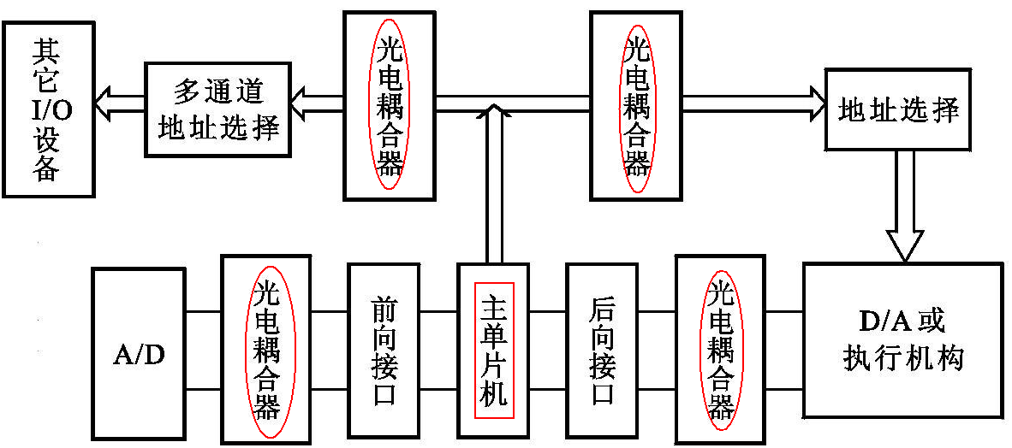
图13-14 光电耦合隔离的基本配置

Slide 66
2．光电隔离的实现
（1）数据总线的隔离
对单片机数据总线进行隔离是一种十分理想方法，全部I/O端口均被隔离。但由于在CPU数据总线上是高速（µS级）双向传输，就要求频率响应为MHz级的隔离器件，而这种器件目前价格较高。因此，这种方法采用不多。
通常采用下列方法将ADC、DAC与单片机之间的电气联系切断。

Slide 67
（2）对A/D、D/A进行模拟隔离
对A/D、D/A变换前后的模拟信号进行隔离，是常用的一种方法。通常采用隔离放大器对模拟量进行隔离。但所用的隔离型放大器必须满足A/D、D/A变换的精度和线性要求。例如，如果对12位A/D、D/A变换器进行隔离，其隔离放大器要达到13位，甚至14位精度，如此高精度的隔离放大器，价格昂贵。
图13-15是实现数字隔离的一个例子。该例将输出的数字量经锁存器锁存后，驱动光电隔离器，经光电隔离之后的数字量被送到D/A变换器。

Slide 68
需注意，现场电源F+5V，现场地FGND和系统电源S＋5V及系统地SGND，必须分别由两个隔离电源供电。
还应指出的是，光电隔离器件的数量不能太多，由于光电隔离器件的发光二极管与受光三极管之间存在分布电容。当数量较多时，必须考虑将并联输出改为串联输出的方式，这样可使光电器件大大减少，且保持很高的抗干扰能力，但传送速度下降了。

Slide 69
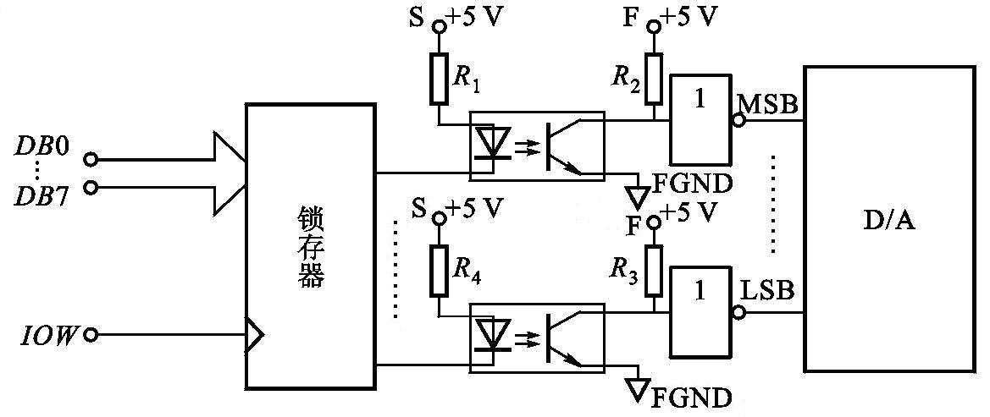
图13-15 数字隔离原理图

Slide 70
13.4.6 印刷电路板抗干扰布线的基本原则
印刷电路板布线好坏对抗干扰能力影响很大，决不单是器件、线路的简单布局安排，须符合抗干扰布线原则。
1. 地线的布置
在单片机测控系统中，地线的布置是否合理，将决定电路板的抗干扰能力。
（1）地线宽度
加粗地线能降低导线电阻，是它能通过三倍于印制板上的允许电流。如有可能，地址宽度应在2～3mm以上，元件引脚上的接地线应该在1.5mm左右。

Slide 71
（2）接地线构成闭环路
在设计逻辑电路的印刷电路板时，其地线构成闭环路能明显地提高抗噪声能力。闭环形状能显著地缩短线路的环路，降低线路阻抗，从而减少干扰。但要注意环路所包围的面积越小越好。
（3）地线应尽量宽
最好使用大面积敷铜，这对接地点问题有相当大的改善。在布线工作的最后，用地线将电路板没有走线的地方铺满。有助于增强电路的抗干扰能力。

Slide 72
（4）分区集中并联一点接地
当同一印制板上有多个不同功能的电路时，可将同一功能单元的元器件集中于一点接地，自成独立回路。这就可使地线电流不会流到其它功能单元的回路中去，避免对其它单元的干扰。与此同时，还应将各功能单元的接地块与主机的电源地相连接，如图13-16所示。
该接法称为“分区集中并联一点接地”。为减小线路阻抗，地线和电源线要采用大面积汇流排。

Slide 73
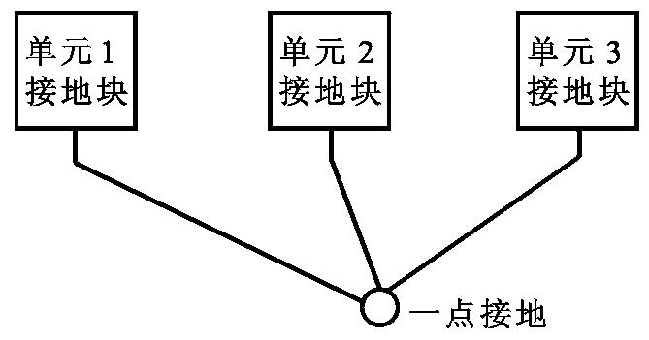
图13-16 分区集中并联一点接地
（5）数字地和模拟地的接地原则
数字地通常有很大的噪声而且电平的跳跃会造成很大的电流尖峰。所有的模拟公共导线（地）应该与数字公共导线（地）分开走线，然后只是一点汇在一起，且地线应尽量加粗，如图13-17所示。

Slide 74
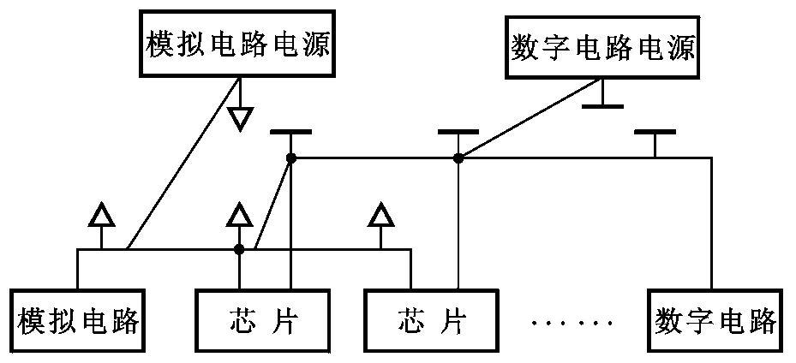
图13-17 数字地和模拟地正确的地线连接
在ADC和DAC电路中，尤其要注意地线的正确连接，否则转换不准确。在采集0～50mV微小信号时，模拟地接法极为重要。为提高抗共模干扰能力，可用三线采样双层屏蔽浮地技术，是抗共模干扰最有效的方法。

Slide 75
因此，ADC、DAC芯片都提供了相应独立的模拟地和数字地引脚，必须将所有的模拟地和数字地分别相连，然后模拟（公共）地与数字（公共）地仅在一点上相连接。
（6）一点接地与多点接地原则
一般情况下，低频（1MHz以下）电路应一点接地，如图13-18所示。高频（10MHz以上）电路应多点就近接地。因为，在低频电路中，布线和元件间的电感较小，而接地电路形成的环路，对干扰的影响却很大，因此应一点接地；对于高频电路，地线上具有电感，因为增加了地线阻抗，同时各地线之间产生了电感耦合。

Slide 76
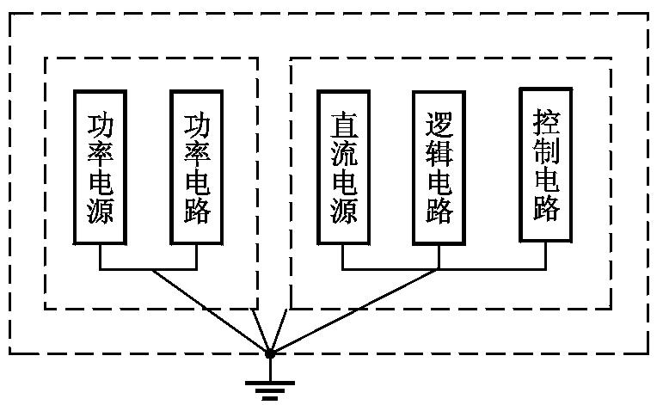
当频率甚高时，特别是当地线长度等于1／4波长的奇数倍时，地线阻抗就会变得很高，这时地线变成了天线，可以向外辐射噪声信号。
图13-18 一点接地

Slide 77
单片机测控系统的工作频率大多较低，对它起作用的干扰频率也大都在1MHz以下，故宜采用一点接地。在1MHz～100MHz之间，如用一点接地，其地线长度不得超过波长的1／20。否则应该多点接地。
2. 电源线的布置
电源线除了要根据电流的大小，尽量加粗导体宽度外，采取使电源线、地线的走向与数据传递的方向一致，将有助于增强抗噪声能力。

Slide 78
3.去耦电容的配置
印制板上装有多片集成电路，而当其中有些元件耗电很多时，地线上会出现很大的电位差。抑制的方法是在各个集成器件的电源线和地线间分别接入去耦电容，以缩短开关电流的流通途径，降低电阻降压。这是印制板设计的一项常规做法。
（1）电源去耦
在印刷电路板的电源输入端跨接退耦电容。应为一个10～100μF的大容量电解电容（如体积允许，电容量大一些更好）和一个0.01～0.1μF的非电解电容。

Slide 79
干扰可分解成高频干扰和低频干扰两部分，并接大电容为去掉低频干扰成分，并接小电容为去掉高频干扰部分。低频去耦电容用铝或钽电解电容，高频去耦电容采用自身电感小的云母或瓷片电容。
（2）集成芯片去耦
每个集成芯片都应安置一个0.01μF的瓷片去耦电容，去耦电容必须安装在本集成芯片的Vcc和GND线之间，否则便失去了抗干扰作用。
如遇到印刷电路板空隙小装不下时，可每4～10个芯片安置一个1～10μF高频阻抗特别小的钽电容器。

Slide 80
对抗噪声能力弱，关断电流大的器件和ROM、RAM存储器，应在芯片的电源线Vcc和地线（GND）间接入去耦的瓷片电容。
4.其他布线原则
（1）导线应当尽量做宽。数据线的宽度应尽可能的宽，以减小阻抗，数据线的宽度应不小于0.3mm，如果采用0.46～0.5mm则更为理想。
如果印制板上逻辑电路工作速度低于TTL的速度，导线条形状无特别要求；若工作速度较高使用高速逻辑器件，作导线的铜箔在90°转弯处的导线阻抗不连续，

Slide 81
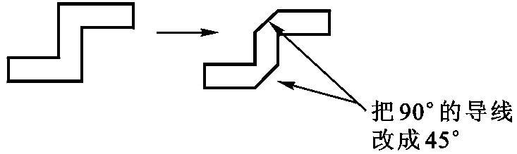
可导致反射干扰的发生，所以宜采用图13-19中右方的形状，把弯成90°的导线改成45°，有助于减少反射干扰的发生。
图13-19 90°转弯处的导线改成45°
（2）不要在印制板中留下无用的空白铜箔层，因为它们可充当发射天线或接收天线，可把就近它们接地。

Slide 82
（3）双面布线的印制板，应使双面的线条垂直交叉，已减少磁场耦合，有利于抑制干扰。
（4）导线间距离要尽量加大。对于信号回路，印制铜箔条的相互距离要有足够的尺寸，而且这个距离要随信号频率的升高而加大，尤其是频率极高或脉冲前言十分陡峭的情况更要注意，只有这样才降低导线之间分布电容的影响。
（5）高电压或大电流线路对其它线路更容易形成干扰，低电平或小电流信号线路容易受到感应干扰，布线时使两者尽量相互远离，避免平行铺设，采用屏蔽等措施。
（6）所有线路尽量沿直流地铺设，避免沿交流地铺设。

Slide 83
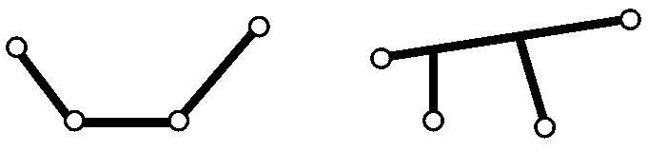
（7）走线不要有分支，这可避免在传输高频信号导致反射干扰或发生谐波干扰，如图13-20所示。
(a)正确 (b) 不正确
图13-20 走线不要有分支
上述是布线一般原则，设计者需在实际设计和布线中体验和掌握这些原则。

